Slide 1


Slide 2



Slide 3
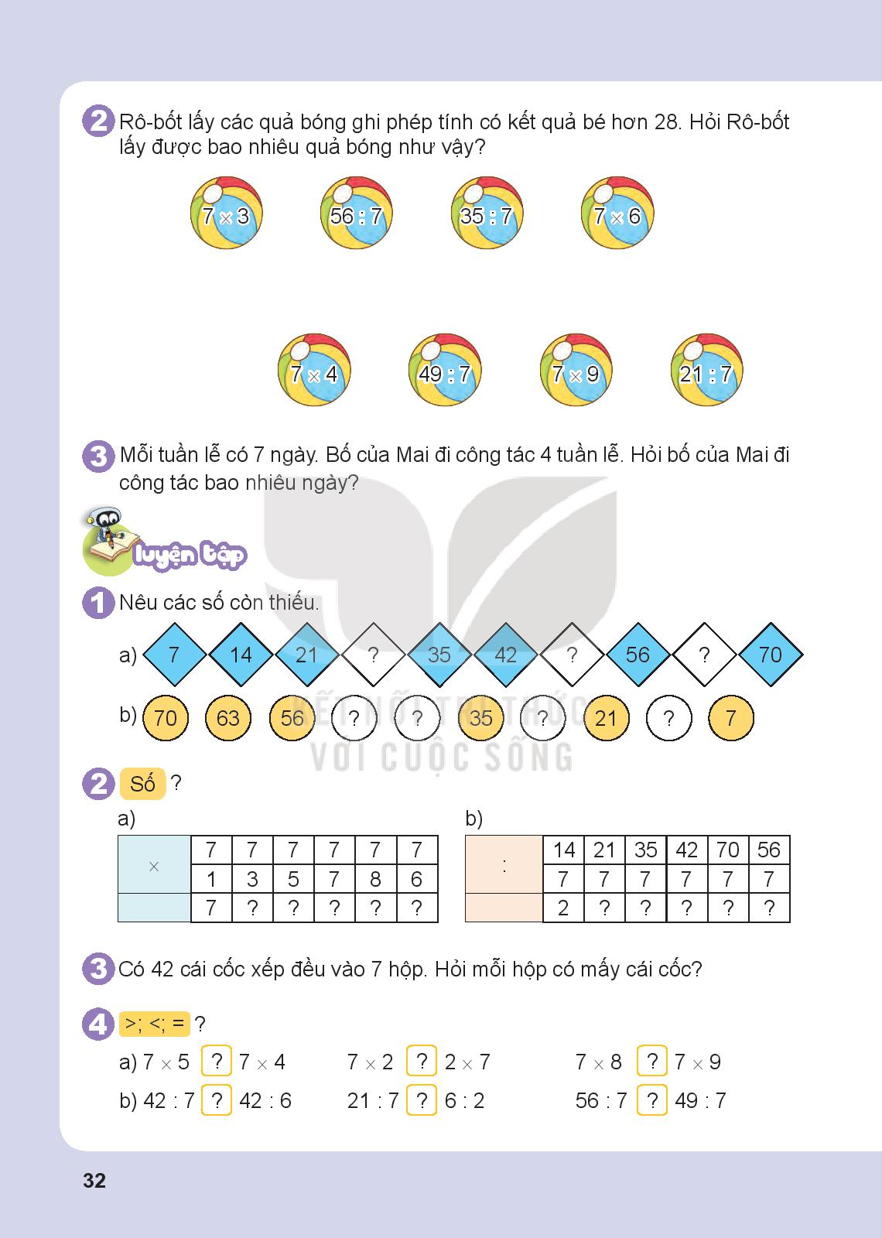

Nêu các số còn thiếu.
+ 7
+ 7
+ 7
?
70
21
42
49
56
?
?
63
7
14
28
35
a)
- 7
- 7
- 7
56
?
35
21
?
70
63
49
42
14
?
?
7
b)
28

Slide 4
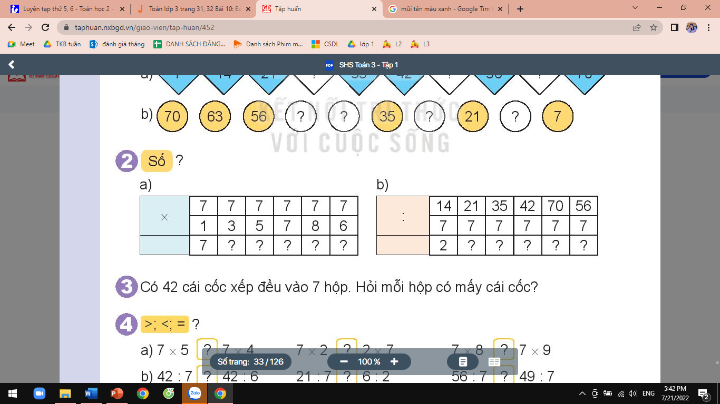
21
35
49
56
42
2
3
5
6
10
8

Slide 5
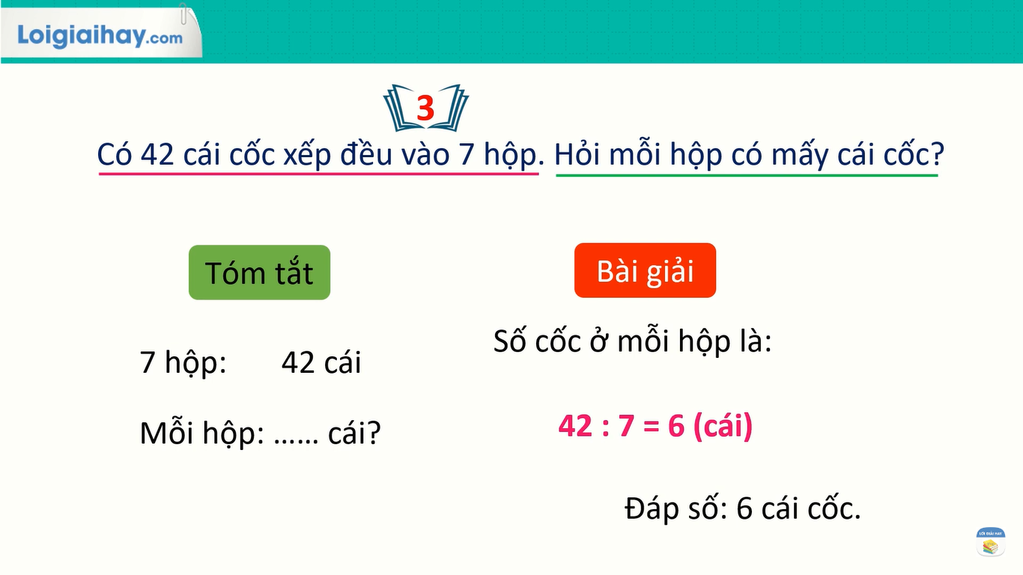
Tóm tắt
7 hộp : 42 cái
Mỗi hộp : … cái?
Mỗi hộp có số cái cốc là:

Slide 6
35
>
28
14
=
14
56
<
63
6
<
7
3
=
3
8
>
7

